Slide 1
Гостиница «Адмирал» Ялта»
г. Ялта, ул. Свердлова, д. 32, к.1

Slide 2
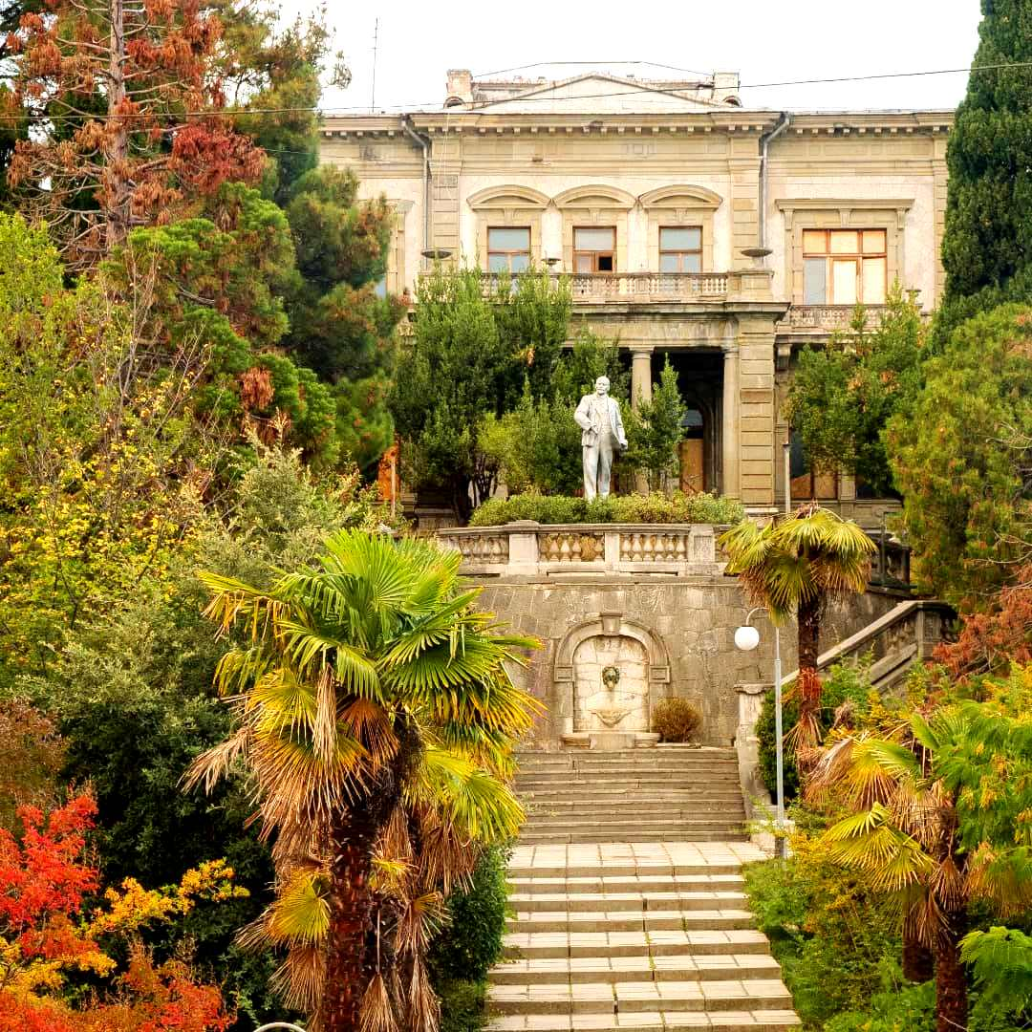
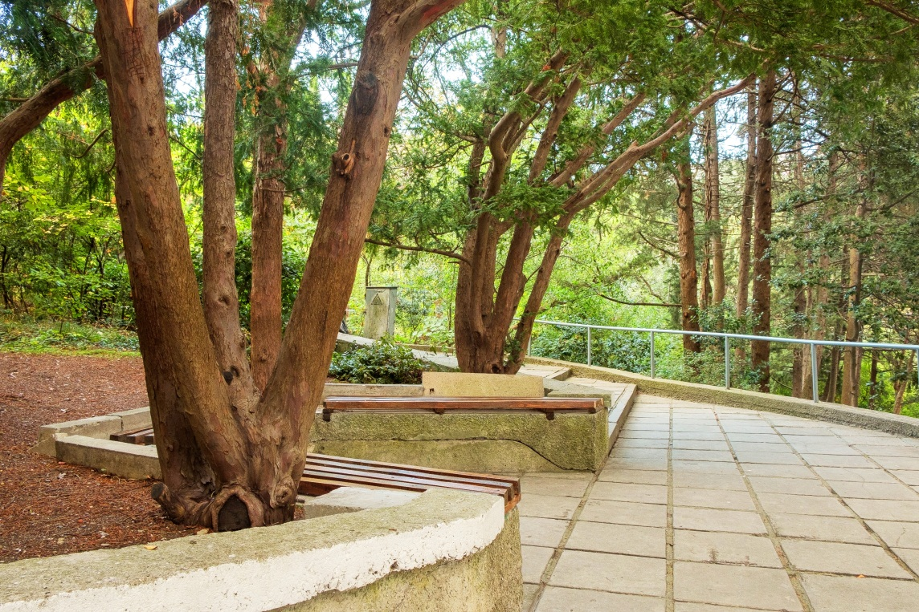
Гостиница "Адмирал" расположена не далеко от моря в центре города на территории парка им. Мордвинова, в тихом историческом месте. На протяженности парковой зоны расположены усадьба Мордвинова — графский дворец, особняк княгини Барятинской, красивые прогулочные дорожки богатые зеленью и архитектурой.
От гостиницы до центральной набережной 700 м и 15 минут до массандровских пляжей и автовокзала.

Slide 3
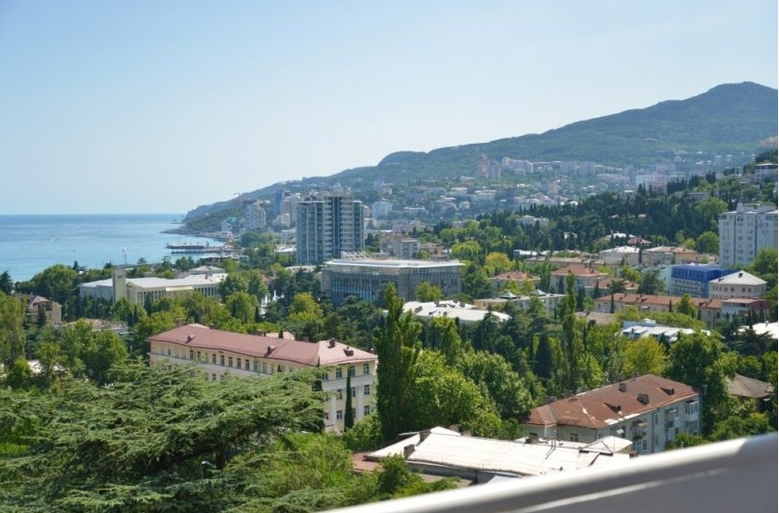
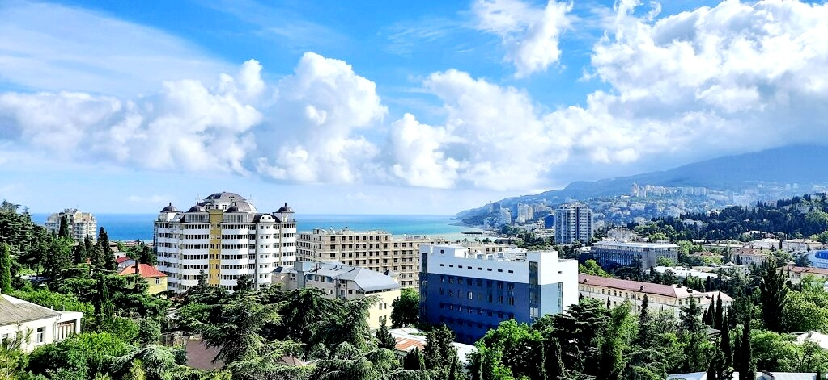
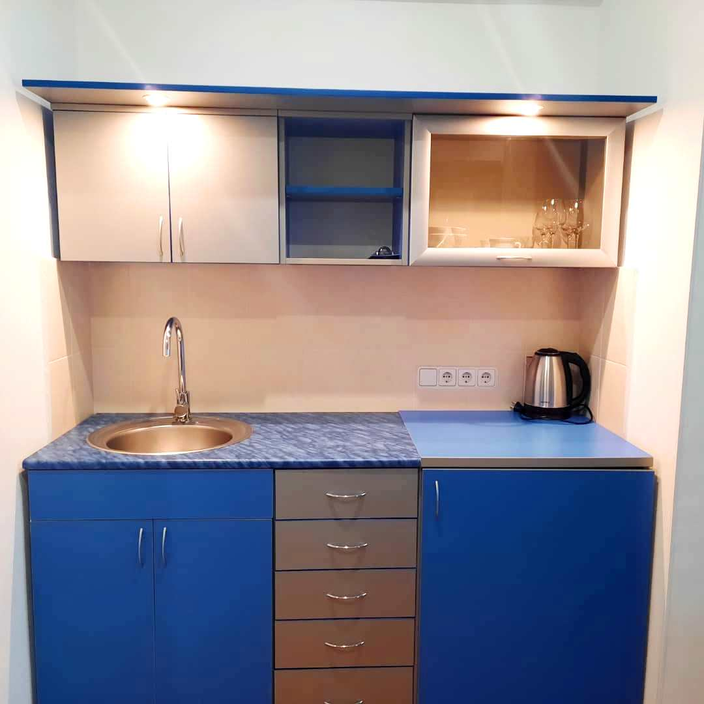
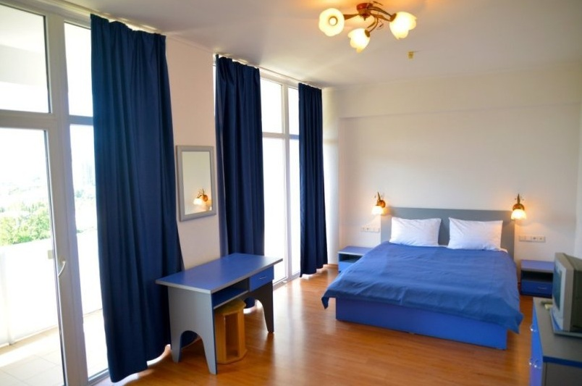
В гостинице "Адмирал" вы найдете все, что вам нужно для комфортного отдыха: просторные номера, оборудованные кухонной зоной. С балкона номера открывается вид на море и горы.

Slide 4
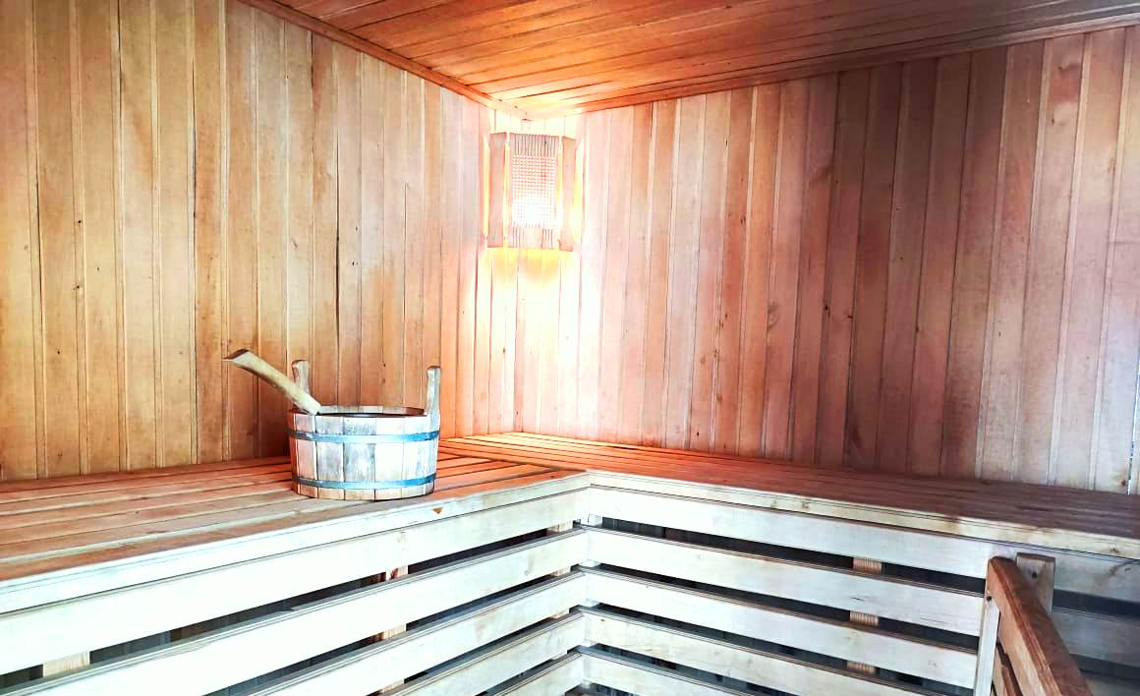
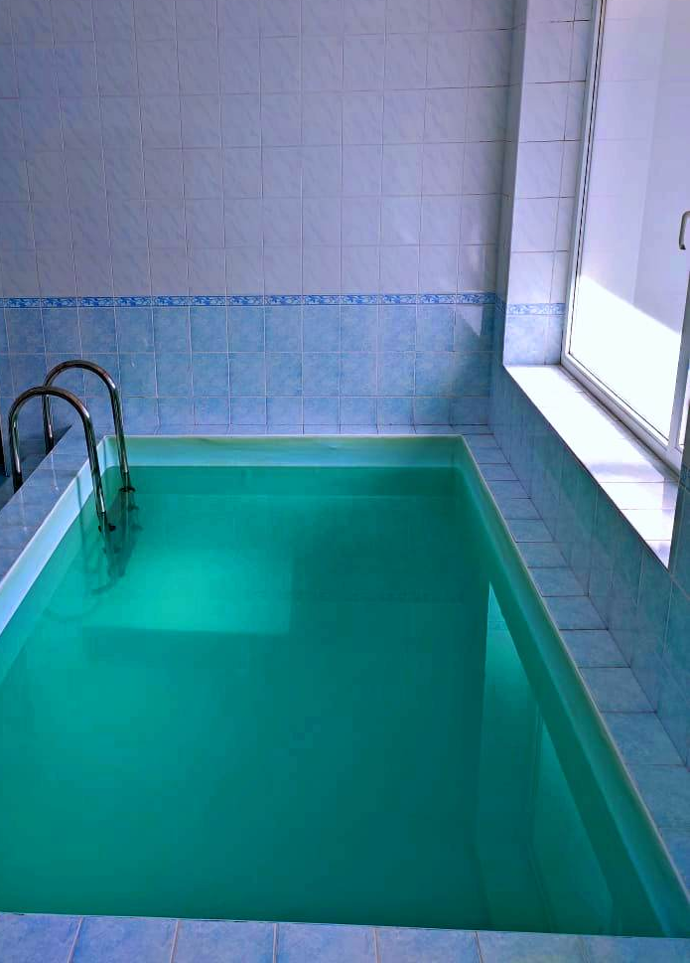
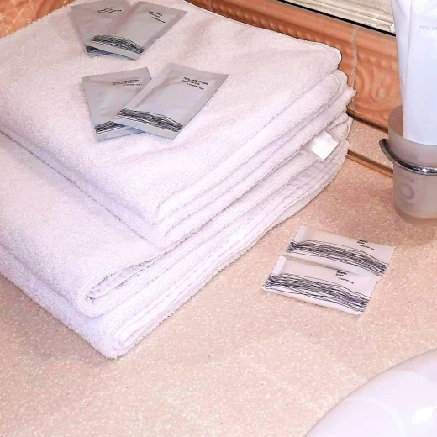
На территории гостиницы работает сауна и бильярд.
Максимальная вместимость 6 человек

